Slide 1

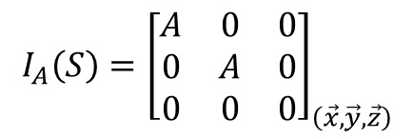




$$\vec{z}$$
$$A$$
$$\vec{y}$$
Tige de diamètre négligeable d’axe $\vec{z}$.
$$\vec{x}$$
$$I_{A}\left(S\right)={\left[\begin{matrix}A & 0 & 0 \\ 0 & A & 0 \\ 0 & 0 & 0\end{matrix}\right]}_{\left(\vec{x},\vec{y},\vec{z}\right)}$$

Slide 2
$$\vec{z}$$
$$\vec{y}$$
Tige de diamètre négligeable d’axe $\vec{z}$.
$$\vec{x}$$
$$A$$
$$I_{A}\left(S\right)={\left[\begin{matrix}A & 0 & 0 \\ 0 & A & 0 \\ 0 & 0 & 0\end{matrix}\right]}_{\left(\vec{x},\vec{y},\vec{z}\right)}$$

Slide 3
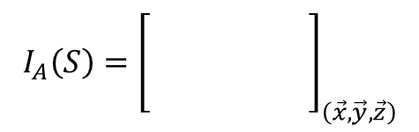
$$\vec{z}$$
$$A$$
$$\vec{y}$$
$$\vec{x}$$
Tore de grand rayon R
De petit rayon négligeable
$$I_{A}\left(S\right)={\left[\begin{matrix} & & \\ & & \\ & & \end{matrix}\right]}_{\left(\vec{x},\vec{y},\vec{z}\right)}$$

Slide 4
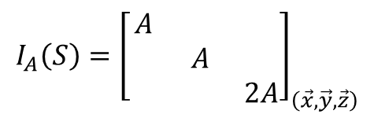
$$\vec{z}$$
$$A$$
$$\vec{y}$$
$$\vec{x}$$
Disque de rayon R
(épaisseur négligeable)
$$I_{A}\left(S\right)={\left[\begin{matrix}A & & \\ & A & \\ & & 2A\end{matrix}\right]}_{\left(\vec{x},\vec{y},\vec{z}\right)}$$

Slide 5
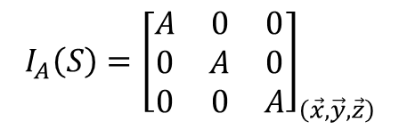
$$\vec{z}$$
Boule (pleine) de rayon R
$$A$$
$$\vec{y}$$
$$\vec{x}$$
$$I_{A}\left(S\right)={\left[\begin{matrix}A & 0 & 0 \\ 0 & A & 0 \\ 0 & 0 & A\end{matrix}\right]}_{\left(\vec{x},\vec{y},\vec{z}\right)}$$

Slide 6
$$\vec{z}$$
Sphère (creuse) de rayon R
$$A$$
$$\vec{y}$$
$$\vec{x}$$
$$I_{A}\left(S\right)={\left[\begin{matrix}A & 0 & 0 \\ 0 & A & 0 \\ 0 & 0 & A\end{matrix}\right]}_{\left(\vec{x},\vec{y},\vec{z}\right)}$$

Slide 7
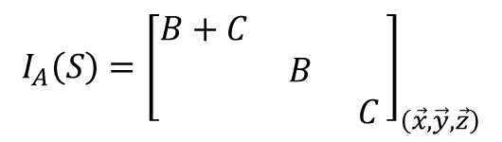
$$\vec{z}$$
Plaque d’épaisseur négligeable suivant x.
$$A$$
$$\vec{y}$$
$$\vec{x}$$
$$I_{A}\left(S\right)={\left[\begin{matrix}B+C & & \\ & B & \\ & & C\end{matrix}\right]}_{\left(\vec{x},\vec{y},\vec{z}\right)}$$

Slide 8
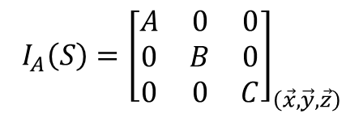
$$\vec{z}$$
$$A$$
$$\vec{y}$$
$$\vec{x}$$
$$I_{A}\left(S\right)={\left[\begin{matrix}A & 0 & 0 \\ 0 & B & 0 \\ 0 & 0 & C\end{matrix}\right]}_{\left(\vec{x},\vec{y},\vec{z}\right)}$$

Slide 9
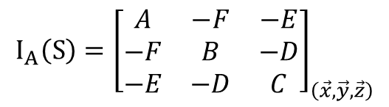

$$\vec{z}$$
$$\vec{y}$$
$$\vec{x}$$
$$A$$
$$I_{A}\left(S\right)={\left[\begin{matrix}A & −F & −E \\ −F & B & −D \\ −E & −D & C\end{matrix}\right]}_{\left(\vec{x},\vec{y},\vec{z}\right)}$$

Slide 10
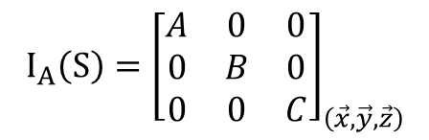
$$\vec{z}$$
(Centre de la face supérieure)
$$A$$
$$\vec{y}$$
$$\vec{x}$$
$$I_{A}\left(S\right)={\left[\begin{matrix}A & 0 & 0 \\ 0 & B & 0 \\ 0 & 0 & C\end{matrix}\right]}_{\left(\vec{x},\vec{y},\vec{z}\right)}$$

Slide 11
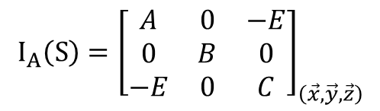
$$\vec{z}$$
$$\vec{y}$$
$$\vec{x}$$
$$A$$
$$I_{A}\left(S\right)={\left[\begin{matrix}A & 0 & −E \\ 0 & B & 0 \\ −E & 0 & C\end{matrix}\right]}_{\left(\vec{x},\vec{y},\vec{z}\right)}$$

Slide 12
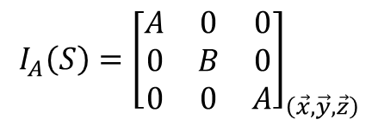

$$\vec{z}$$
Cylindre d’axe $\vec{y}$.
$$A$$
$$\vec{y}$$
$$\vec{x}$$
$$I_{A}\left(S\right)={\left[\begin{matrix}A & 0 & 0 \\ 0 & B & 0 \\ 0 & 0 & A\end{matrix}\right]}_{\left(\vec{x},\vec{y},\vec{z}\right)}$$

Slide 13
$$\vec{z}$$
Cylindre d’axe $\vec{y}$.
$$A$$
$$\vec{y}$$
$$\vec{x}$$
$$I_{A}\left(S\right)={\left[\begin{matrix}A & 0 & 0 \\ 0 & B & 0 \\ 0 & 0 & A\end{matrix}\right]}_{\left(\vec{x},\vec{y},\vec{z}\right)}$$

Slide 14
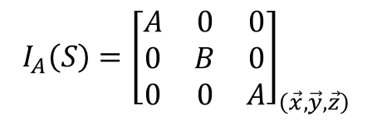

$$\vec{z}$$
Cône d’axe $\vec{y}$
$$A$$
$$\vec{y}$$
$$\vec{x}$$
$$I_{A}\left(S\right)={\left[\begin{matrix}A & 0 & 0 \\ 0 & B & 0 \\ 0 & 0 & A\end{matrix}\right]}_{\left(\vec{x},\vec{y},\vec{z}\right)}$$

Slide 15
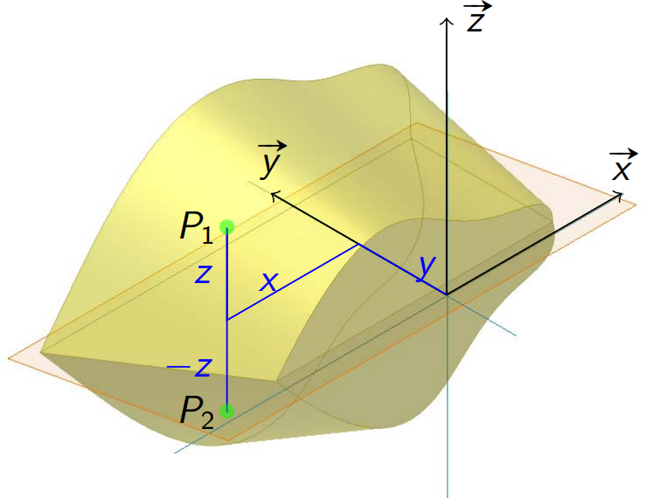
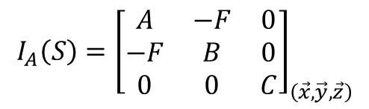
$$I_{A}\left(S\right)={\left[\begin{matrix}A & −F & 0 \\ −F & B & 0 \\ 0 & 0 & C\end{matrix}\right]}_{\left(\vec{x},\vec{y},\vec{z}\right)}$$

Slide 16
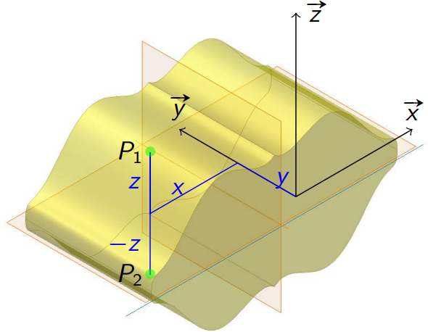
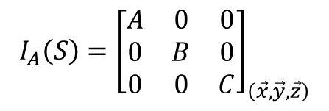
$$I_{A}\left(S\right)={\left[\begin{matrix}A & 0 & 0 \\ 0 & B & 0 \\ 0 & 0 & C\end{matrix}\right]}_{\left(\vec{x},\vec{y},\vec{z}\right)}$$

Slide 17
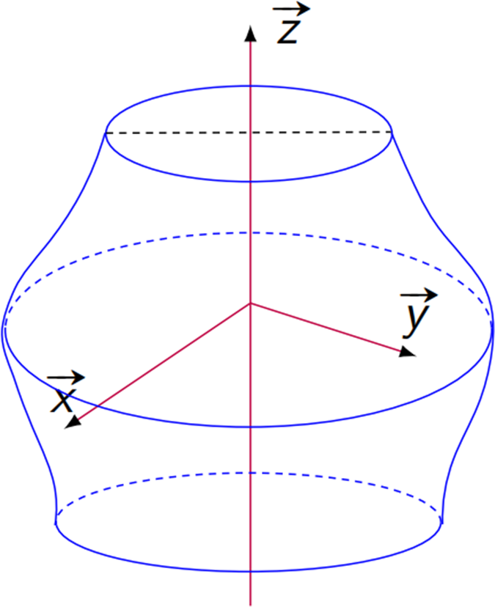
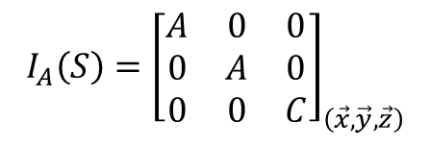
$$I_{A}\left(S\right)={\left[\begin{matrix}A & 0 & 0 \\ 0 & A & 0 \\ 0 & 0 & C\end{matrix}\right]}_{\left(\vec{x},\vec{y},\vec{z}\right)}$$

Slide 18
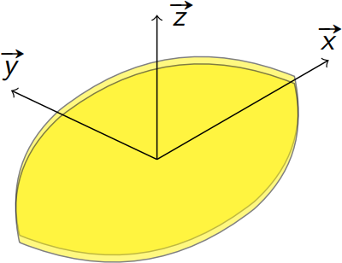
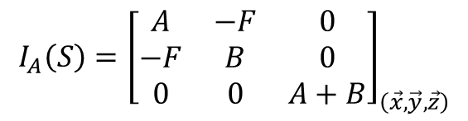
$$I_{A}\left(S\right)={\left[\begin{matrix}A & −F & 0 \\ −F & B & 0 \\ 0 & 0 & A+B\end{matrix}\right]}_{\left(\vec{x},\vec{y},\vec{z}\right)}$$

